Slide 1
מערכת שידורים לאומית

Slide 2
זו אני מדברת / יודית שחר
ספרות לתלמידי חטיבת הביניים
שם המורה: ורד דור

Slide 3
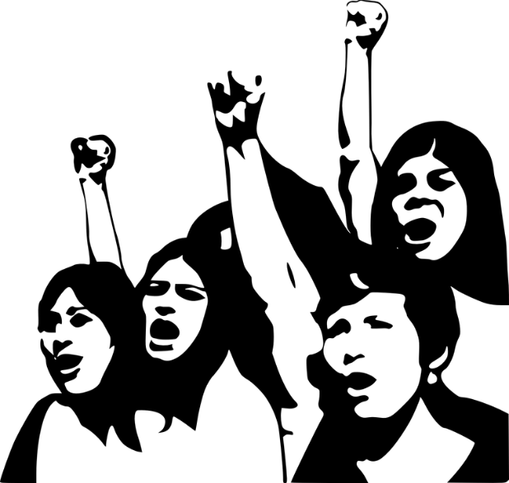
מה נלמד היום
היום נלמד את השיר "זו אני מדברת" מאת יודית שחר, משוררת שהחלה לפרסם שירה לפני יותר מעשור. השיר פורסם באנתולוגיית שירה בשם "אדומה", שעוסקת בשוק העבודה וביחסי המעמדות בחברה הישראלית במבט ביקורתי.

Slide 4
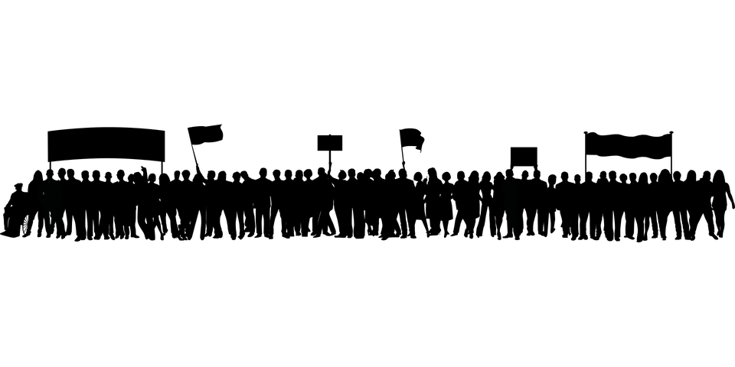
מה נלמד היום
שירי מחאה – על מה מוחים משוררי מחאה?
פוליטיקה, כלכלה, יחסי מגדר ויחסי כוחות בחברה בכלל.
האם לשירה יש כוח לשנות את העולם?

Slide 5
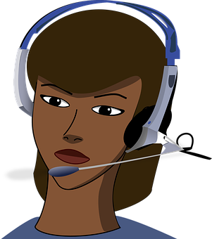
זו אני מדברת | יודית שחר
שֵרוּת לָקוֹחוֹת שָׁלוֹם זוֹ אֲנִי מְדַבֶּרֶת כֵּן, בְּמַה אוּכַל לַעֲזֹר, מִצְטַעֶרֶת גְּבֶרֶת אֲנִי יוֹדַעַת שֶׁהִמְתַּנְתְּ הַרְבֵּה בַּתּוֹר לֹא, אֲנִי לֹא יְכוֹלָה לְהַעֲבִיר לְאַחֲרַאי מִשְׁמֶרֶת, גְּבֶרֶת, פֹּה הַשִּׁיטָה מְדַבֶּרֶת, אֲמָנָה, מָשׁוֹבִים עַל בִּצּוּעִים, בּוֹנוּסִים לְמַשְׁאַבִּים אֱנוֹשִׁיִּים מִצְטַיְּנִים, וּבְרֹאשׁ חֹדֶשׁ מַשְׂכֹּרֶת שֶׁלֹּא גּוֹמֶרֶת לְכַסּוֹת עַל שָׁרְשֵׁי הַשְּׂעָרוֹת הַלְּבָנוֹת. (גְּבֶרֶת, אַתְּ לֹא שׁוֹמַעַת שֶׁהַתִּינוֹק שֶׁלָּךְ בּוֹכֶה?)
זוֹ אֲנִי מַעֲנֶה אֱנוֹשִׁי מְדַבֶּרֶת אֵלַיִךְ עֶשְׂרִים וְאַרְבַּע שָׁעוֹת בִּימָמָה שִׁבְעָה יָמִים בַּשָּׁבוּעַ אֲנַחְנוּ כָּאן, אַמָּה לְאַמָּה מִתַּחַת לָאֲדָמָה מִצֵּאתָ הַחַמָּה עַד לְצֵאת הַנְּשָׁמָה בְּמָקוֹם שֶׁקּוֹרְאִים לוֹ אוֹפֶּן סְפֵּיס, מוּאָרוֹת נֵיאוֹן לְלֹא חַלּוֹן, שֵׁרוּתִים בַּפִּנָּה וְאַחֲרָאִית שֶׁמַּאֲזִינָה וְקוֹנֶסֶת כְּשֶׁאֲנִי אוֹנֶסֶת בְּצוּרָה לֹא מְנֻמֶּסֶת אֶת חֲבִילַת הַשְּׁקָרִים הַשָׁוָה לְכָל נֶפֶשׁ, גְּבֶרֶת, זֶה לֹא מְשַׁנֶּה מָה אַתְּ אוֹמֶרֶת, (הַתִּינוֹק שֶׁלָּךְ לֹא מַפְסִיק לִבְכּוֹת) לְכָל אִישׁ יֵשׁ תַּג מְחִיר וְשֶׁקֶר מַזְהִיר שֶׁמֵּאִיר אֶת דַּרְכּוֹ מִמָּרוֹם. בְּמַה אוּכַל לַעֲזֹר?
המשוררת מקריאה את השיר

Slide 6
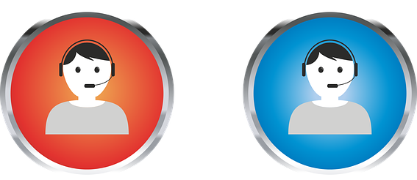
הדוברת והנמענת בשיר
דוברת – מי שהשיר נמסר בקולה. כאן, היא מוקדנית אלמונית שמדברת ישירות אל לקוחה בשעת שיחת שירות.
נמענת – זו שאליה השיר מכוון. האישה האלמונית, חסרת הפנים שמעבר לקו.
הדוברת והנמענת בשיר הזה הן זרות. יש ביניהן יחסי עבודה לא אישיים, קצרים וחד פעמיים. הנמענת זקוקה למשהו והדוברת לא יכולה לתת לה את מבוקשה וכבולה בכללים קשיחים ובתנאי עבודה קשים. היא מחויבת לנעימות ולנימוס, אך ידיה כבולות.

Slide 7
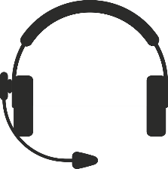
דרכי עיצוב
השיר כתוב בלשון דיבור יום יומית, לא במשלב גבוה. הדברים, על פניהם, ברורים מאוד. כמעט כל אחד מאתנו שוחח עם מוקדנים ומוקדניות ויכול לזהות את השפה המקצועית הארגונית של השיר.
אם כן – מה הופך את השיר לשיר, ולא לרצף טקסט שכל אחת ואחד מאיתנו יכלו לומר, בכל יום?

Slide 8
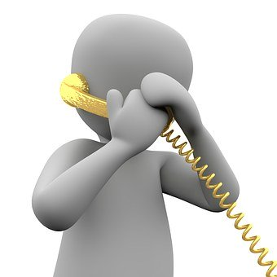
אמת באמצעות אירוניה
השיר מעוצב כמונולוג של הדוברת. הוא נאמר לה במלואו, אך בחיים האמיתיים, המוקדנית לא יכולה לומר את הדברים הבוטים הללו, הגם שהם מדויקים ונכונים.
אירוניה נוצרת כאשר המסר המפורש אינו תואם את המשמעות האמיתית של הדברים. "זו אני מענה אנושי מדברת אליך", אומרת הדוברת, אך גם מתארת מפורשות עד כמה השיחה, והסיטואציה כולה, כלל אינן אנושיות.
כאן, המוקדנית פונה בנימוס ללקוחה, אך למעשה מסרבת לה: "גברת, זה לא משנה מה את אומרת". הניגוד בין הנימוס לבוטות יוצר גם הוא מסר חזק.

Slide 9
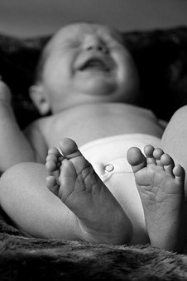
במה עוסק השיר?
שוק העבודה של נשים מוחלשות, שמרוויחות שכר מינימום ועובדות בצפיפות, בחדר אחד משותף, בתנאי עבדות "אמה לאמה תחת האדמה".
ניכור – זו שיחה בין שתי זרות שאינן מכירות זו את זו. אין כאן אמת, כבוד הדדי או אותנטיות, אלא להפך – זרות, אזלת יד, כעס ואף שקרים מפורשים.
הניכור משותף לשתיהן ושתיהן פגיעות – המוקדנית כבולה, וכך גם הלקוחה: היא לא יכולה לקבל מענה לבעייתה ואף לא להתפנות לתינוק הבוכה שלה. בסיטואציה הזו, כולם מפסידים.

Slide 10
מה תפקיד שירת המחאה?
אדם מוחה כאשר הוא, או היא, כועסים. במקרה הזה, זו מחאה על תנאי ההעסקה של נשים חלשות בשוק העבודה ועל תרבות השיח.
המוקדנית לא יכולה לבטא את מצוקתה מפורשות במהלך היום, אך המשוררת כן יכולה לתאר אותה בשיר: את מצוקת המוקדנית ואת מצוקת הלקוחה למול "השיטה" שאינה מאפשרת מגע ישיר וכן.
השיר מבקש לעורר את הקוראות והקוראים למחשבה ולאנשים שמאחורי הקלעים, לעיתים קרובות נשים שהן קורבנותיה של אותה שיטה שיש לה סיסמאות יפות וריקות מתוכן: "לְכָל אִישׁ יֵשׁ תַּג מְחִיר וְשֶׁקֶר מַזְהִיר שֶׁמֵּאִיר/ אֶת דַּרְכּוֹ מִמָּרוֹם."

Slide 11
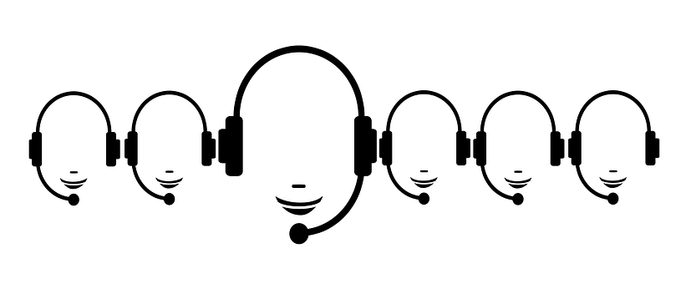
תודה על ההקשבה

Slide 12
שימוש ביצירות מוגנות בזכויות יוצרים ואיתור בעלי זכויות
השימוש ביצירות במהלך שידור זה נעשה לפי סעיף 27א לחוק זכות יוצרים, תשס"ח-2007. אם הינך בעל הזכויות באחת היצירות, באפשרותך לבקש מאיתנו לחדול מהשימוש ביצירה, זאת באמצעות פנייה לדוא"ל rights@education.gov.il

